Slide 1
GUI-RITS(ver1.4.0)のRits利用マニュアル 2023/09/25

Slide 2
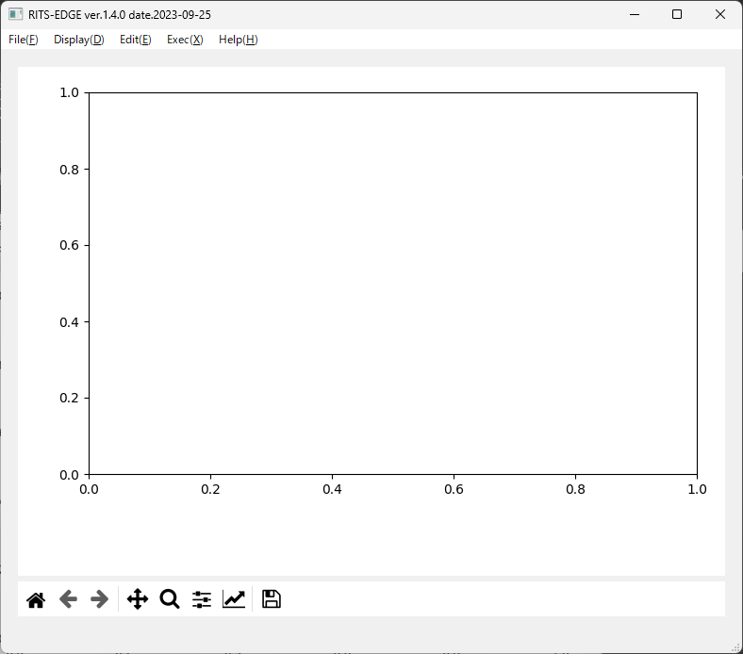
WindowsでGUI-RITSを起動すると、特段カスタマイズしない限り、このような2つの窓が立ち上がる。
本マニュアルでは、左下を「ターミナル」、右上を「メイン画面」と呼ぶ。
ターミナルにはコントロールの機能はない。邪魔なら隠しておいて可。
メイン画面
ターミナル

Slide 3
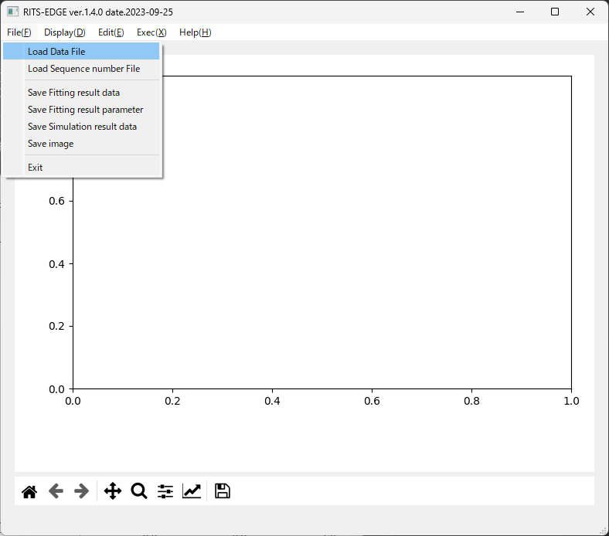
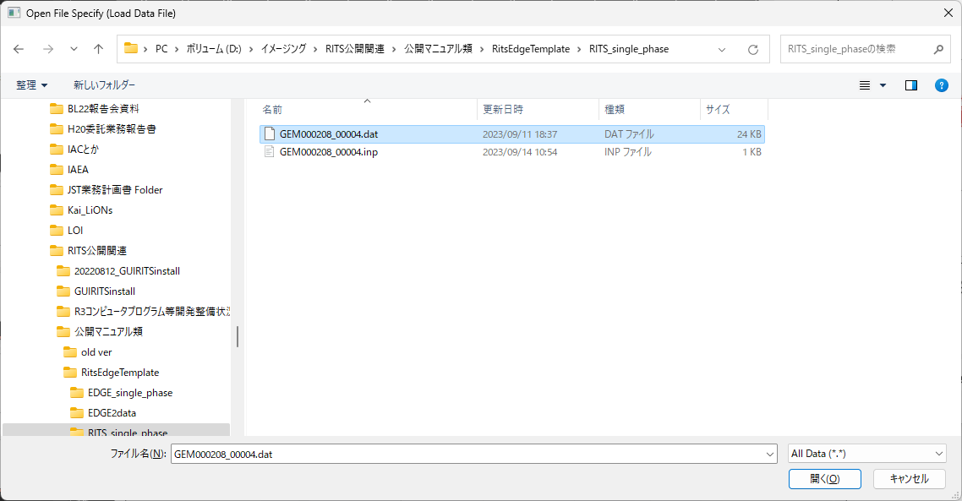
手始めに「RitsEdgeTemplate」フォルダの中の「RITS_single_phase」からデータをロードしてみましょう。
ファイルメニューから「Load Data File」を選択します。
Windowsのエクスプローラ画面が表示されますので、データファイル'GEM000208_00004.dat'を選択します。

Slide 4
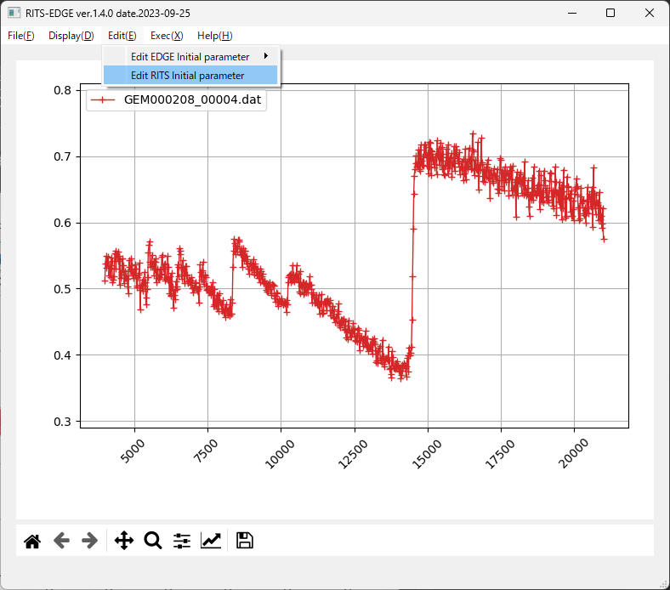
サンプルのデータファイル(GEM000208_00004.dat)を読み込むと、右のメイン画面のようにスペクトルが表示されます。横軸はtof(μs)、縦軸は透過率です。
Display menuの説明は割愛します。
次に、Edit メニューから Edit RITS Initial parameter を選択します。

Slide 5
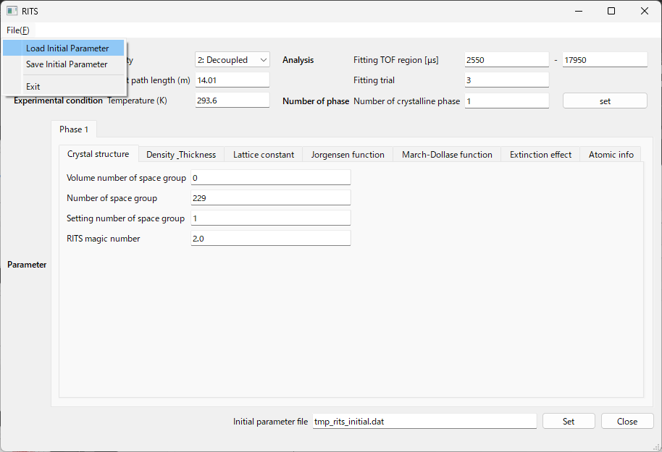
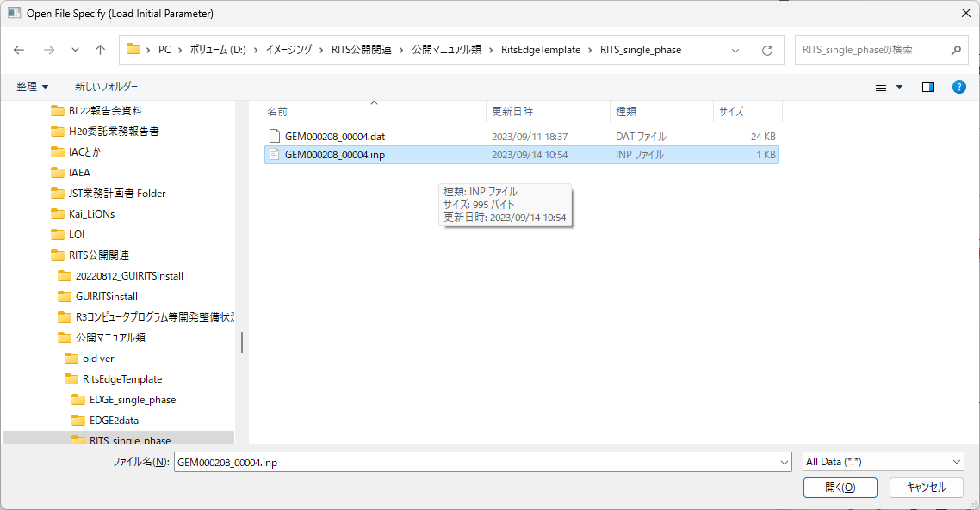
RITSパネルのFile menuから、「Load Initial Parameter」を選択することで、Windowsのエクスプローラ画面が出る。初期値ファイル（例えばGEM000208_00004.inp）を選択し、数値・精密化フラグを読み込む。
あるいは、ファイルから読み込まずに、セルに数値、精密化フラグにチェックマークを手入力しても良い。

Slide 6
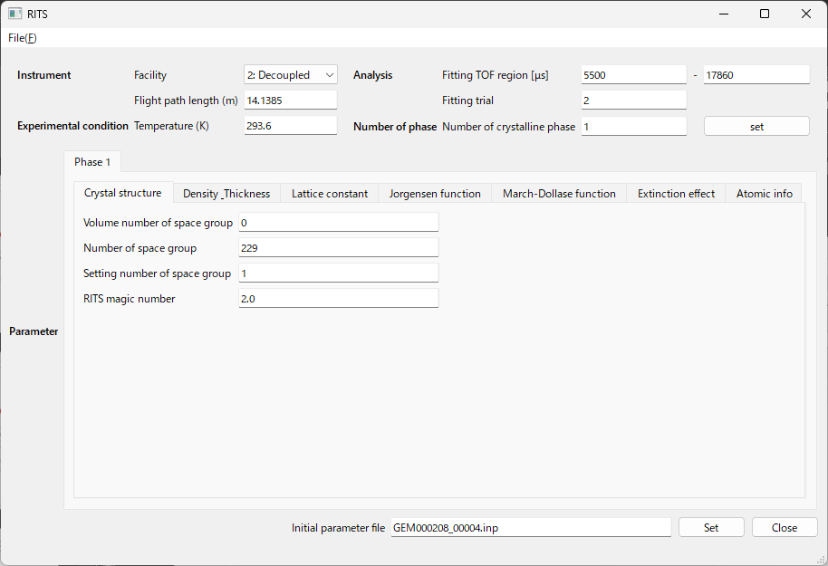
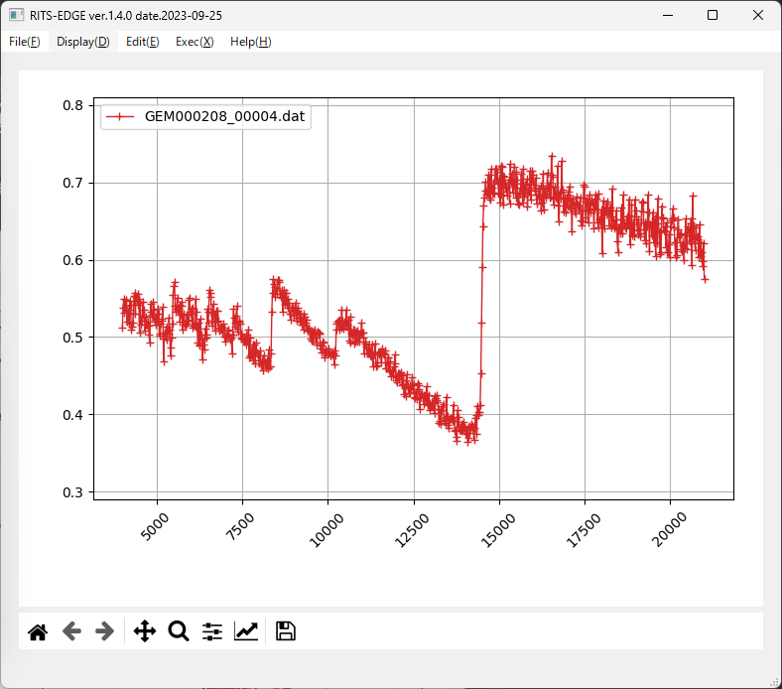
解析範囲
多くしても時間がかかるだけと思う
単相なら1、2相なら2。
0にしておいて下さい
空間群番号
BL10の検出器位置の一例。格子定数既知の試料で求めた値を入れること。
空間群のセッティング
単位格子に含まれる原子（分子）の数
初期値ファイル（この例ではGEM000208_00004.inp ）を読み込むと、数値と精密可フラグが入力される。
『Crystal structure』タブ

Slide 7
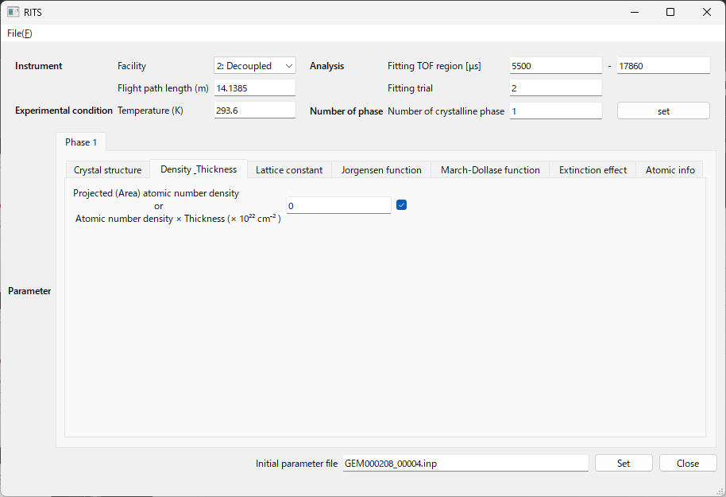
精密化フラグ
‘0’ は ‘自動推定’ を行う場合に入力。
条件は、単相かつ読み込んだデータ範囲に1.5Å以下の透過率が含まれていること。
『Density_Thickness』タブ

Slide 8
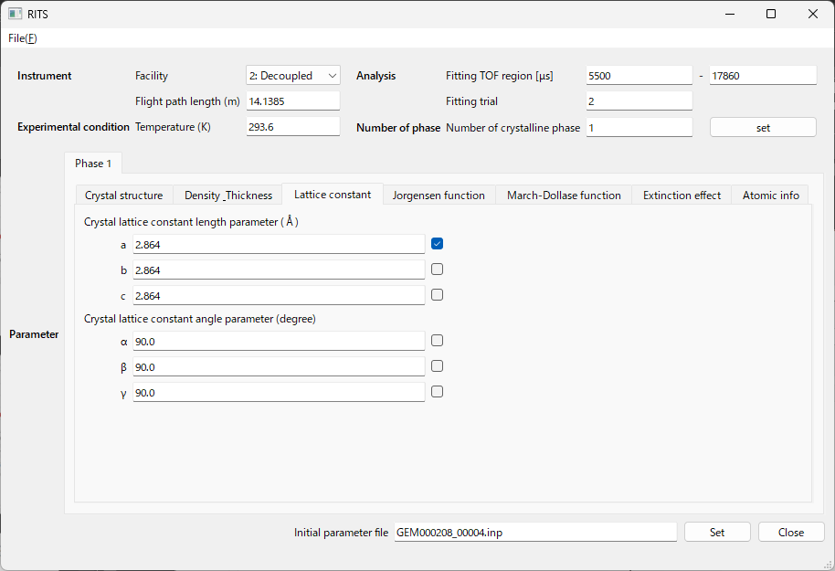
精密化フラグ
格子定数の初期値。
a=b=cであれば、きちんとそのように入れること。
その上で、精密化するのはaのみ。
『Lattice constant』タブ

Slide 9
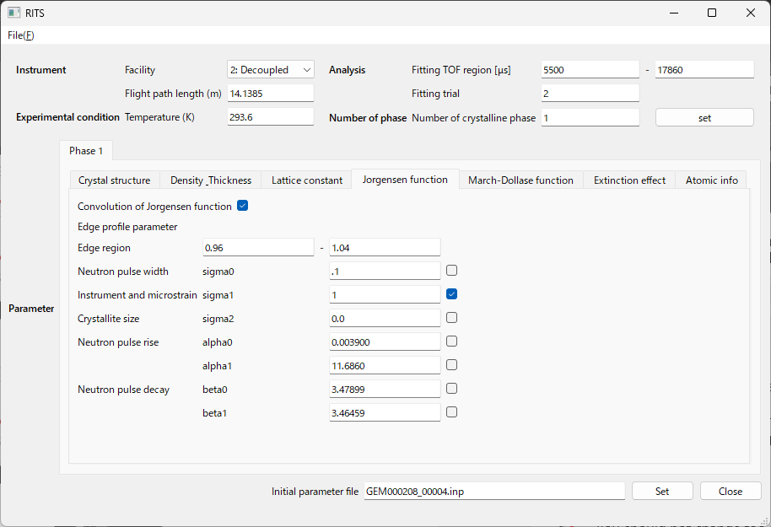
BL10とBL22はDecoupledを選択。間違えるとパラメータが10倍変わる。
これだけは精密化フラグでない。基本的にon。
無駄に広い必要はない。このくらいで。
格子定数を十分近くまで追い込んでから精密化。
最初はあまりいじらない方がいい。
『Jorgensen function』タブ

Slide 10
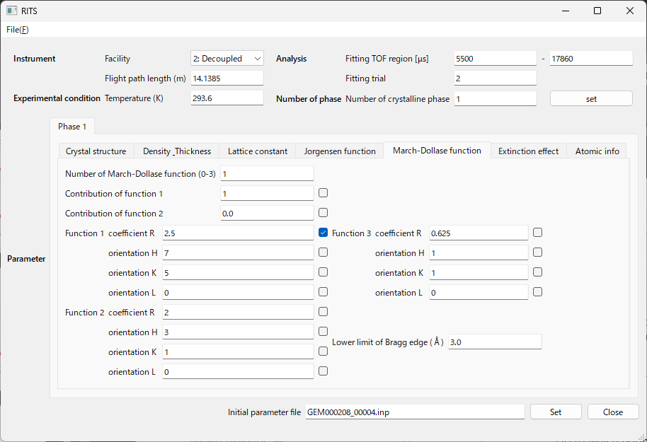
0は選択配向補正なし。1はFunction 1のみ、2はFunction 1 + Function 2、 3はFunction 1 + Function 2 + Function 3。
Funciton 1のみ精密化。選択配向ベクトルは750。
どの波長のエッジまで選択配向の強度補正をかけるか
『March-Dollase function』タブ

Slide 11
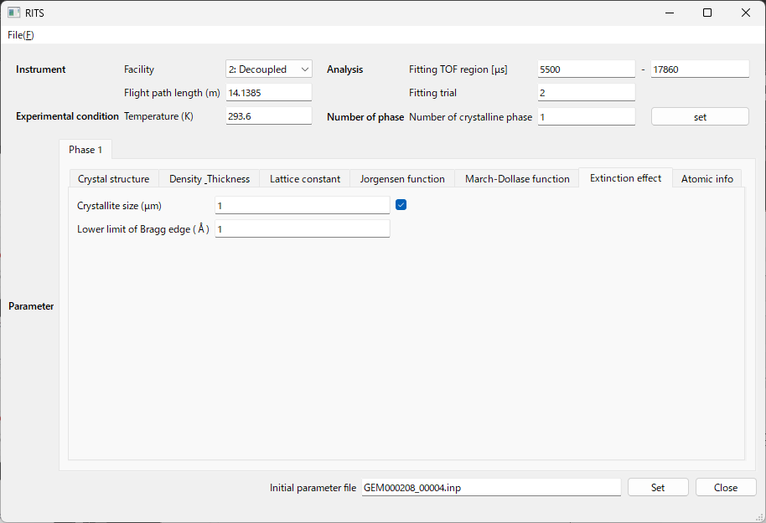
結晶子サイズの初期値と精密化フラグ（最初は0を入力しoffでも良いかと）。
どの波長のエッジまで結晶子サイズの強度補正をかけるか
『Extinction effect』タブ

Slide 12
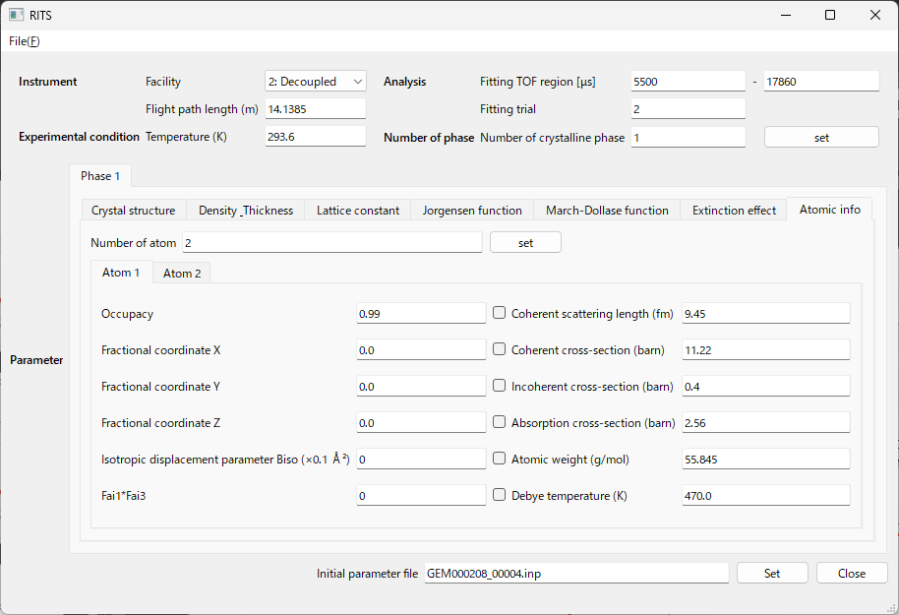
ユニットセルに入っている原子の種類数。
International table等から引っ張ってくること。
文献・Web等から引っ張ってくること。
結晶構造解析に使用するパラメータ。
精密化フラグはonにもできるが、通常はoffで。
熱振動パラメータと非弾性パラメータ。0を入力で、温度やσから自動計算。
『Atomic info』タブ

Slide 13
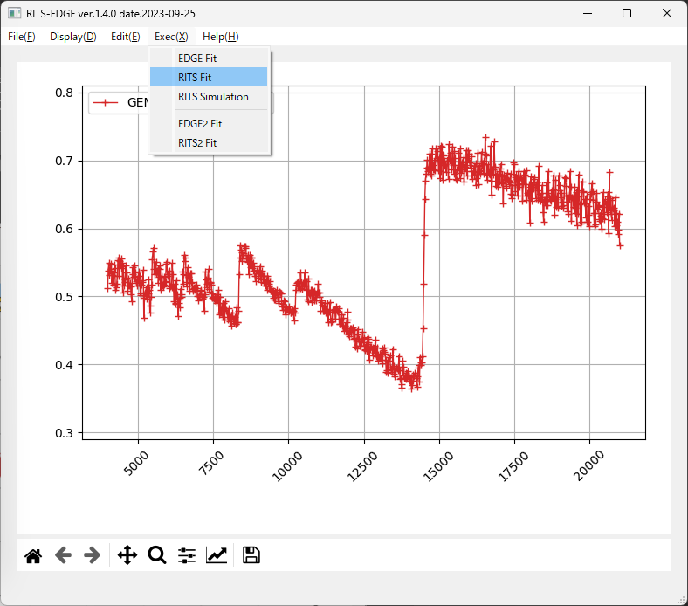
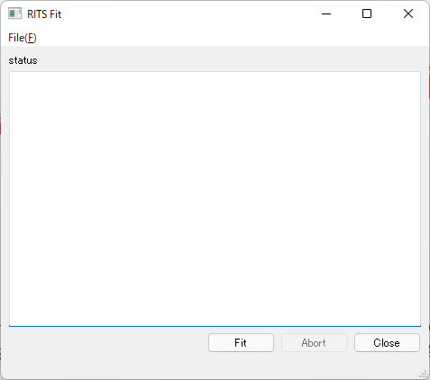
メイン画面のExec menuからRITS Fitを選択すると、右下のRITS Fitパネルがあらわれる。
初期値の入力値を確認したら、必ず「Set」ボタンを押す。
押し忘れると、更新前の数値・フラグのまま実行される。
精密化実行は、RITS Fitパネルの「Fit」ボタンを押す。
SetしてからFit

Slide 14
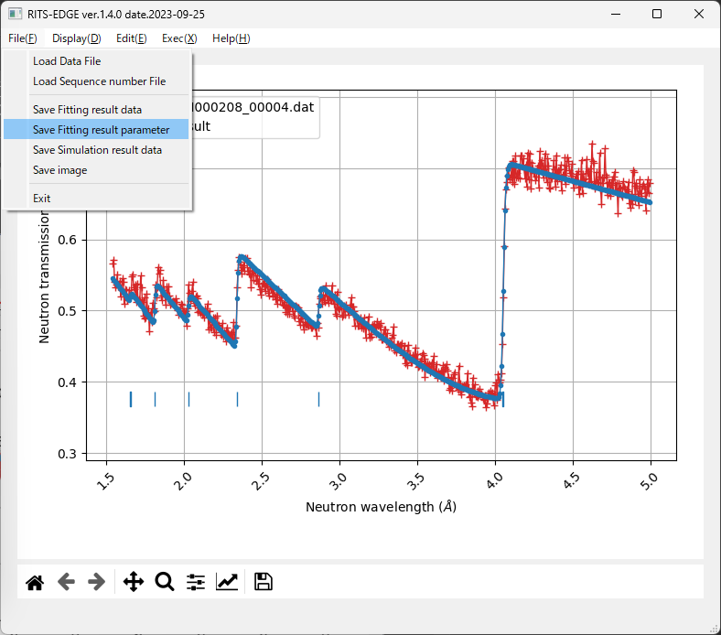
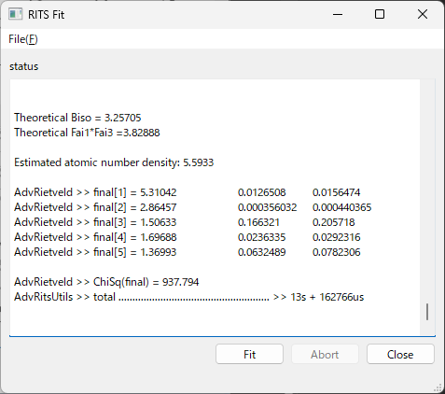
Save Fitting result dataを選択すると、表示しているデータをテキストで保存することができます。
Save imageを選択すると、この画面をPNGファイルとして保存できます。
10秒強で解析が終わり、解析結果がRITS Fitパネルに出てくる。
計算結果は、メイン画面のFile menuの「Save Fitting result parameter」を選択することで、Windowsのエクスプローラ画面が出るので、適当なファイル名で保存できます。
熱振動パラメータと非弾性パラメータの自動計算値。
σtの推定値
χ²
初期値ファイル保存はパネルのFile menuの「Save initial Parameter」から行う。自動で更新されない仕様なので、注意のこと。

Slide 15
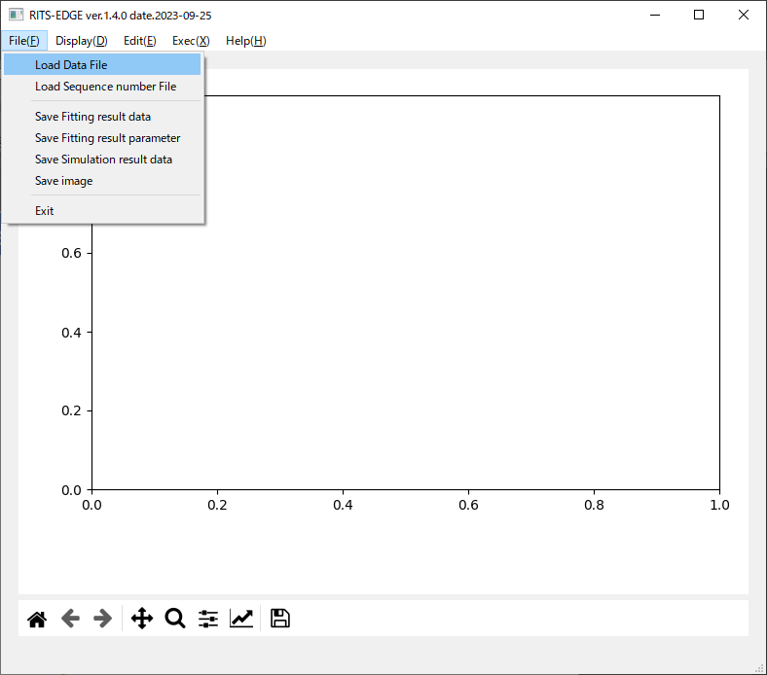
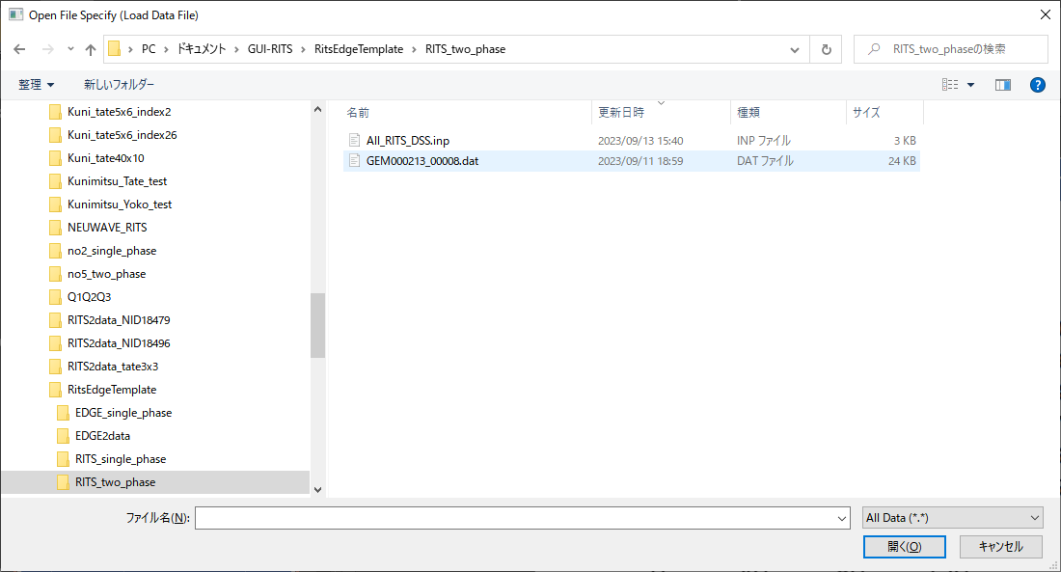
次に「RitsEdgeTemplate」フォルダの中の「RITS_two_phase」からデータをロードしてみましょう。
ファイルメニューから「Load Data File」を選択します。
Windowsのエクスプローラ画面が表示されますので、データファイル' GEM000213_00008.dat'を選択します。

Slide 16
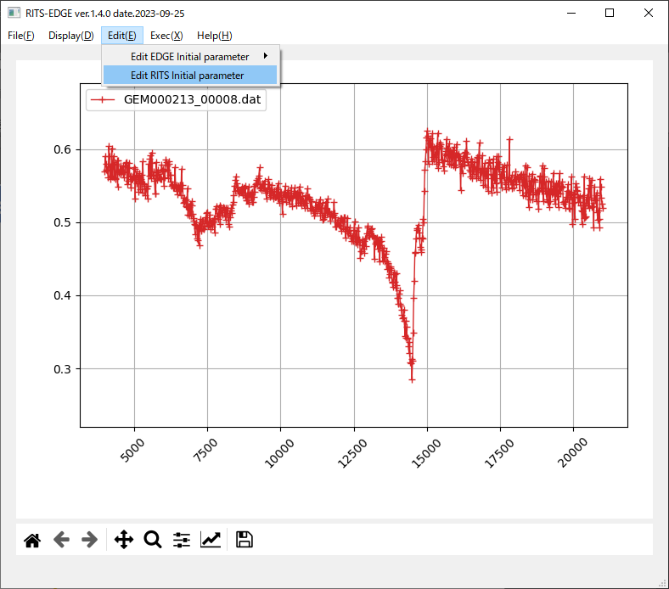
サンプルのデータファイル(GEM000213_00008.dat)を読み込むと、右のメイン画面のようにスペクトルが表示されます。横軸はtof(μs)、縦軸は透過率です。
Display menuの説明は割愛します。
次に、Edit メニューから Edit RITS Initial parameter を選択します。

Slide 17
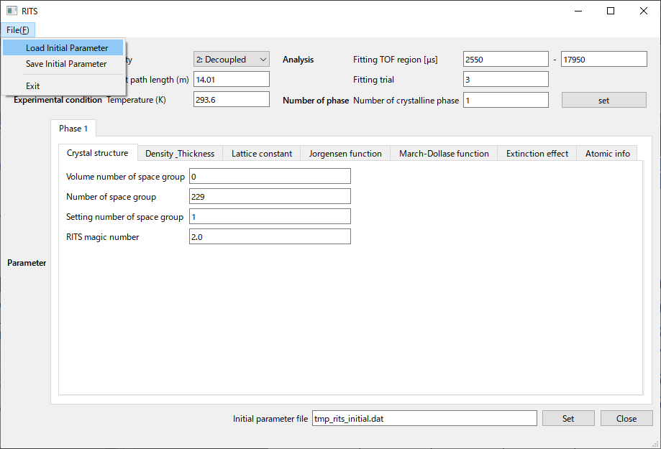
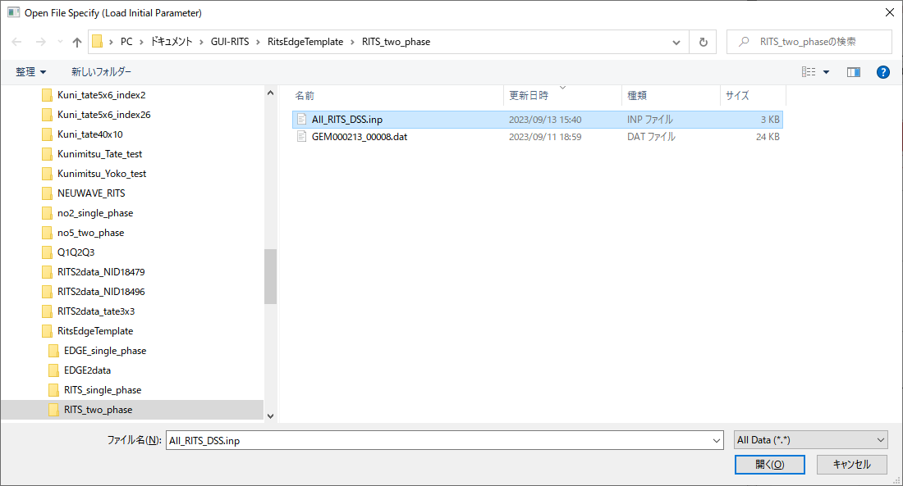
RITSパネルのFile menuから、「Load Initial Parameter」を選択することで、Windowsのエクスプローラ画面が出る。初期値ファイル（例えばAll_RITS_DSS.inp）を選択し、数値・精密化フラグを読み込む。
あるいは、ファイルから読み込まずに、セルに数値、精密化フラグにチェックマークを手入力しても良い。

Slide 18
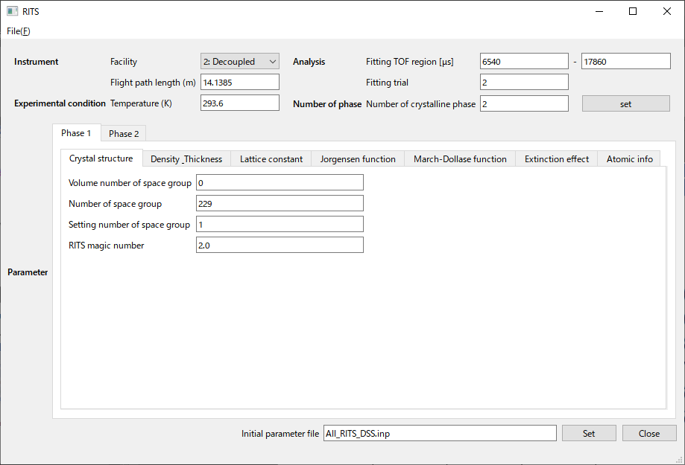
解析範囲
多くしても時間がかかるだけと思う
2相なので2。
0にしておいて下さい
空間群番号
空間群のセッティング
単位格子に含まれる原子（分子）の数
1相目/2相目を選択
初期値ファイル（この例ではGEM000208_00004.inp ）を読み込むと、数値と精密可フラグが入力される。
『Crystal structure』タブ

Slide 19
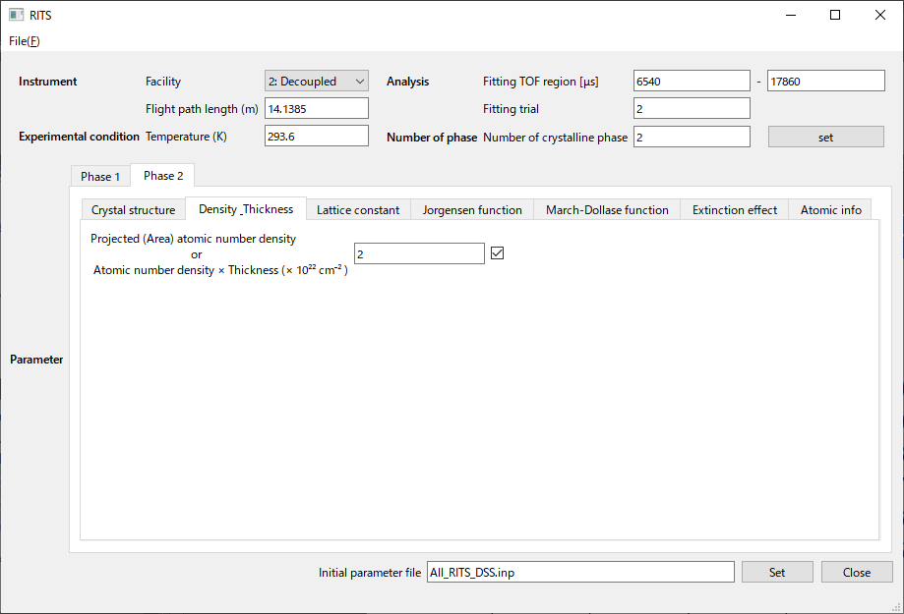
精密化フラグ
2相解析のため、 ‘自動推定’ はできません。
『Density_Thickness』タブ

Slide 20
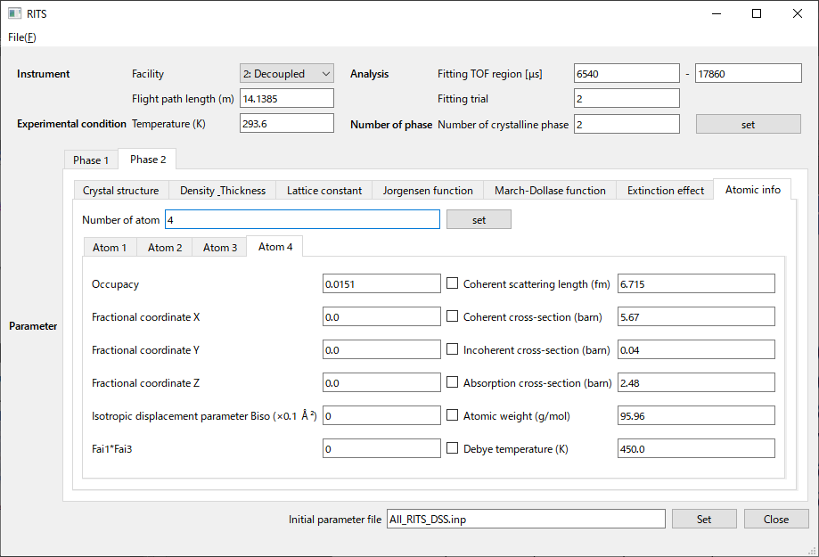
ユニットセルに入っている原子の種類数。
To be referred from an international table, or other source.
文献・Web等から引っ張ってくること。
結晶構造解析に使用するパラメータ。
精密化フラグはonにもできるが、通常はoffで。
熱振動パラメータと非弾性パラメータ。0を入力で、温度やσから自動計算。
『Atomic info』タブ

Slide 21
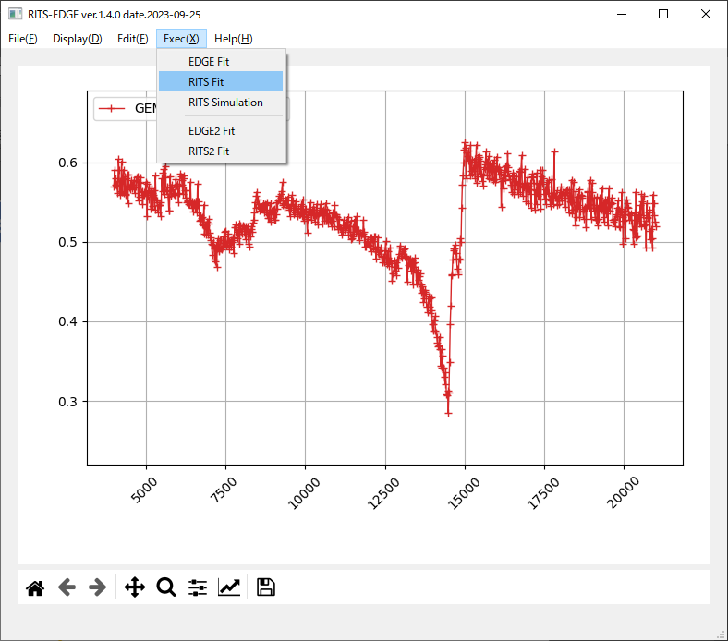
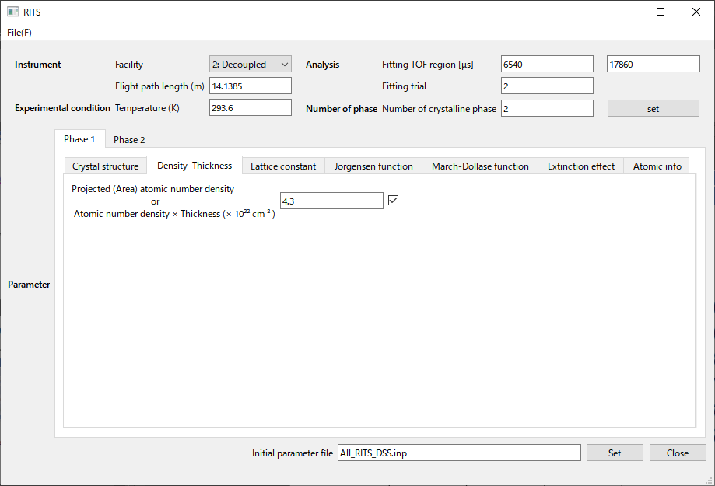
メイン画面のExec menuからRITS Fitを選択すると、右下のRITS Fitパネルがあらわれる。
初期値の入力値を確認したら、必ず「Set」ボタンを押す。
押し忘れると、更新前の数値・フラグのまま実行される。
精密化実行は、RITS Fitパネルの「Fit」ボタンを押す。
①
②
SetしてからFit
③

Slide 22
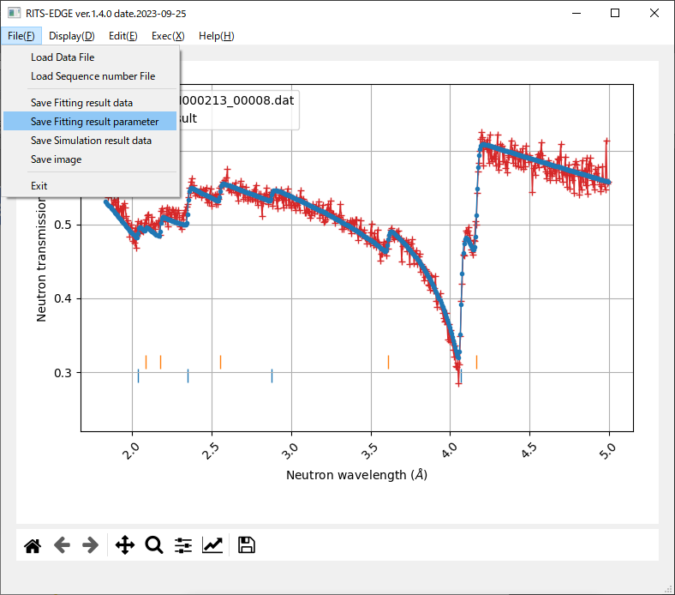
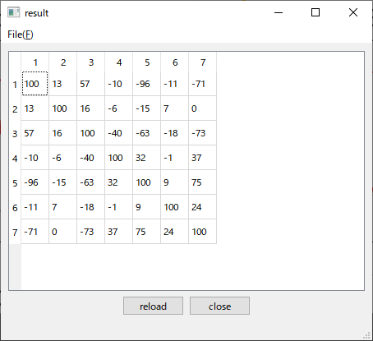
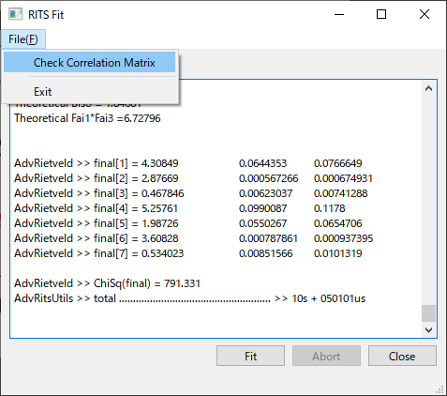
Save Fitting result dataを選択すると、表示しているデータをテキストで保存することができます。
Save imageを選択すると、この画面をPNGファイルとして保存できます。
10秒強で解析が終わり、解析結果がRITS Fitパネルに出てくる。
計算結果は、メイン画面のFile menuの「Save Fitting result parameter」を選択することで、Windowsのエクスプローラ画面が出るので、適当なファイル名で保存できます。
standard deviation = (covariance matrix)^{0.5}
相関行列を表示できます.
C×standard deviation
C = (χ² ∕ (n − p))^{0.5}
χ²
初期値ファイル保存はパネルのFile menuの「Save initial Parameter」から行う。自動で更新されない仕様なので、注意のこと。

Slide 23
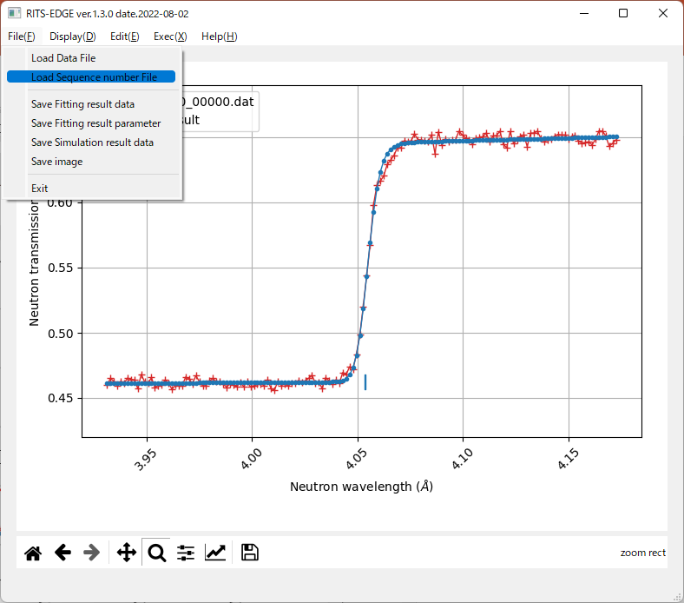
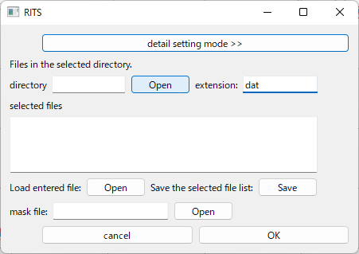
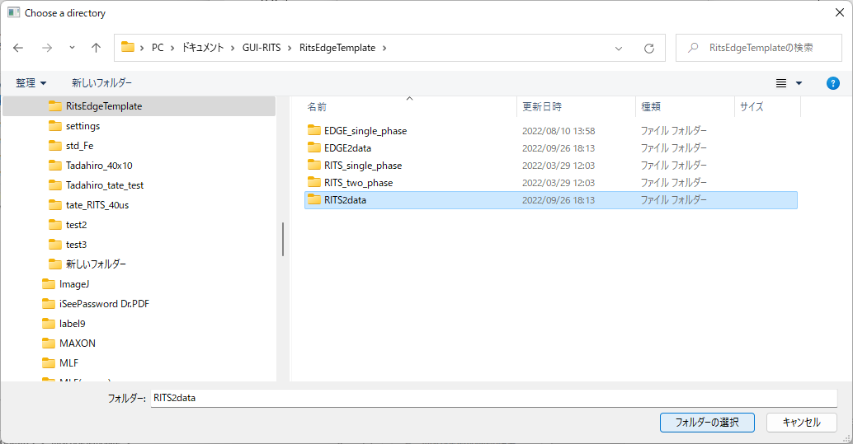
次に多数のファイルを解析するRITS2の使い方です。「RitsEdgeTemplate」フォルダの中の「RITS2data」からデータをロードしてみましょう。
ファイルメニューから「Load Sequence number File」を選択します。
Windowsのエクスプローラ画面が表示されますので、extension: datとし、フォルダ「RITS2data」を選択します。

Slide 24
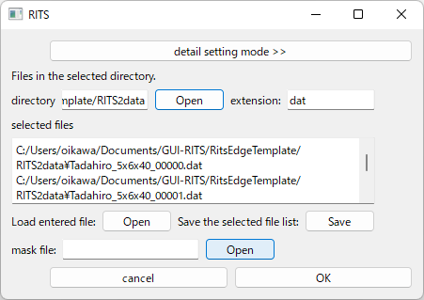
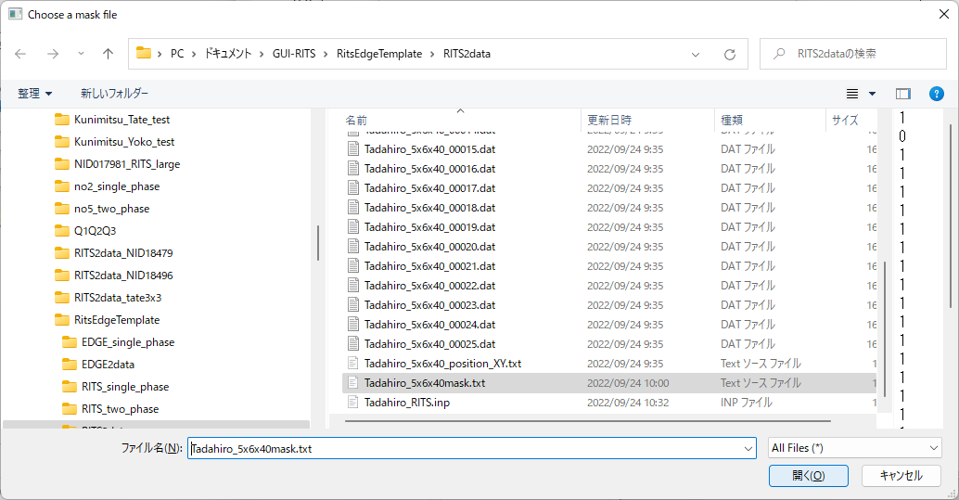
次に、mask fileを選択します。
「RITSdata」フォルダの中の「Tadahiro_5x6x40mask.txt」を選択します。
いくつかのデータをマスクしています。

Slide 25
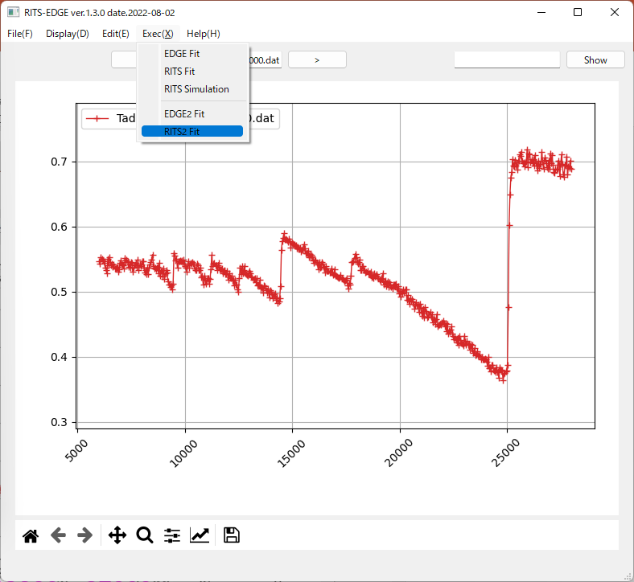
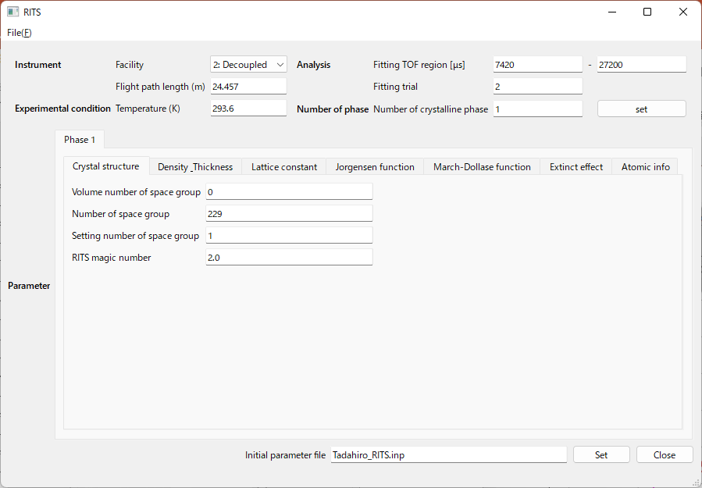
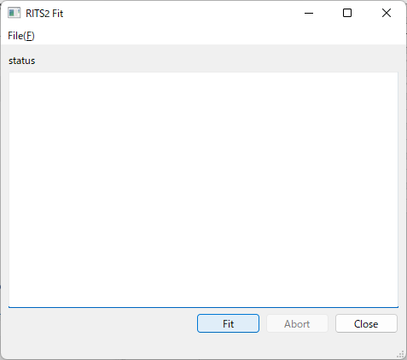
初期値ファイル（「RITS2data」フォルダの中のTadahiro_RITS.inp）を読み込むと、数値と精密可フラグが入力される。
初期値の入力値を確認したら、必ず「Set」ボタンを押す。
押し忘れると、更新前の数値・フラグのまま実行される。
精密化実行は、RITS2 Fitパネルの「Fit」ボタンを押す。
①
メイン画面のExec menuからRITS2 Fitを選択すると、下のRITS2 Fitパネルがあらわれる。
（もしRITS Fitパネルが開いていたら、Closeする）
②
SetしてからFit
③

Slide 26
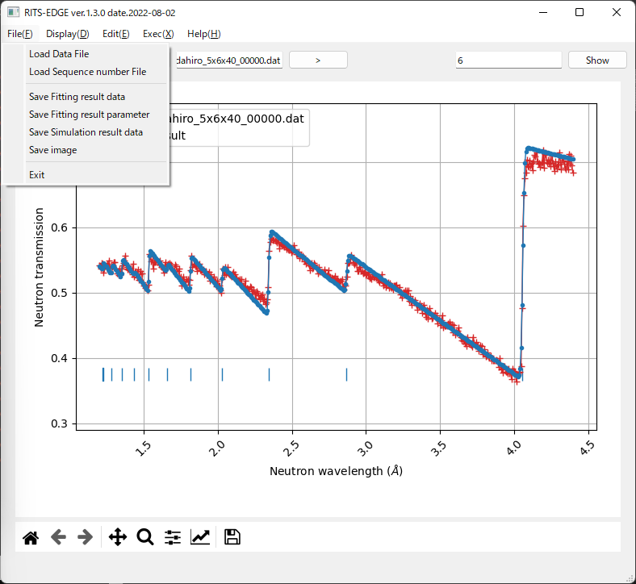
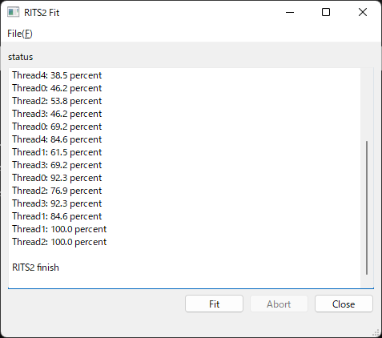
これを選択すれば「表示中の」フィッティングデータをテキストで保存できる。
計算結果は、メイン画面のFile menuの「Save Fitting result parameter」を選択することで、Windowsのエクスプローラ画面が出るので、適当なファイル名で保存できます。
Result parameterの例。
masked
計算の進捗状況が出ます。
masked
σt, a, sigma1, r, s, σt_err, a_err, sigma1_err, r_err, s_err, χ²

Slide 27
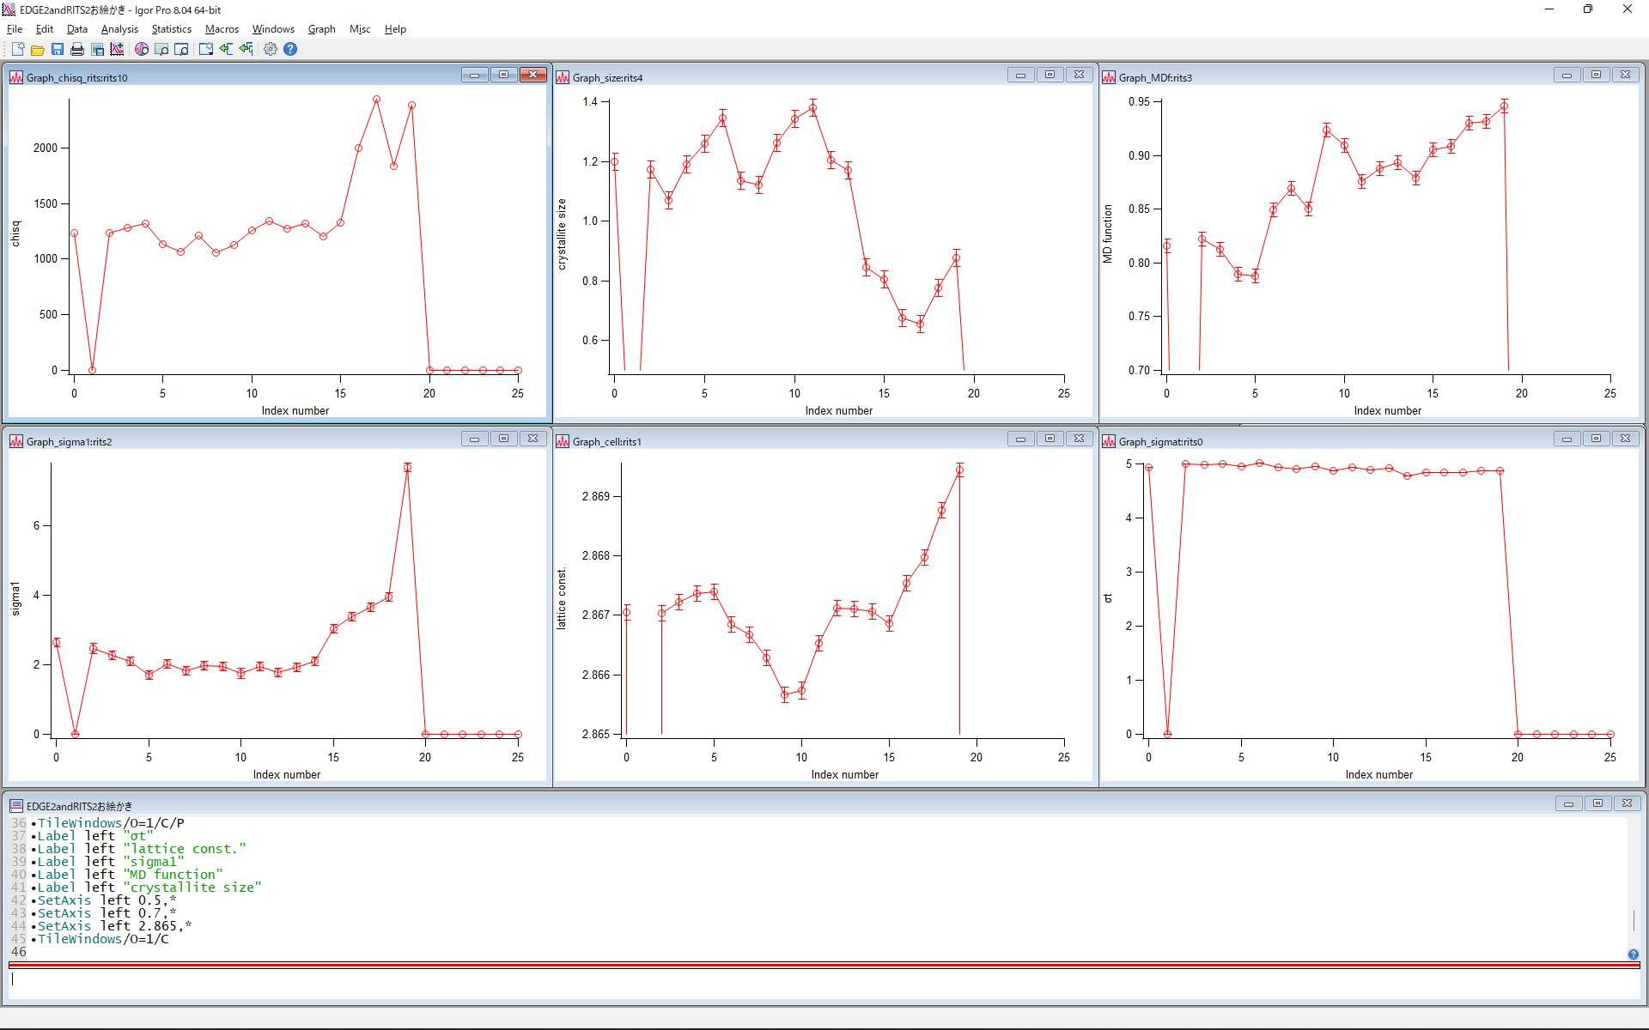
χ²
s
r
sigma1
a
σt
Result parameterをIgor Proでプロット

